Slide 1
LESSON 4 OF 5
第十一课 · 零食
1 / 20
轻松学中文 3 · PP.105, 107 · 课文二 + 采访
午饭和晚饭
Lunch and dinner
Year 9 · Unit 4 · Lesson 11 · Lesson 4 of 5 · 50 minutes

Slide 2
0–8 MIN · REVIEW
复习 · Lesson 3
2 / 20
复习 · 拍字（4 分钟）+ 同桌对话（3 分钟）
拍字：黑板上十个词 —— 谷类 · 牛奶 · 面包 · 煎蛋 · 香肠 · 加 · 零食 · 巧克力 · 蛋糕 · 冰淇淋。两个同学上来，老师说词，他们拍。
同桌对话，不看书：A 问 你早饭吃什么？ B 要用「一般……，有时候……」两半都说到。
接上：早饭说完了。今天说午饭和晚饭 —— 然后去问四个同学，看全班吃得一样不一样。

Slide 3
8–10 MIN
学习目标 · Learning Intention
3 / 20
LEARNING INTENTION · 学习目标
We are learning to say what we eat for lunch and dinner, and to interview four classmates and report back what they said.
SUCCESS CRITERIA · 我能……
1
I can name four lunch and dinner foods in Chinese
能说出「沙拉」「酸奶」「杂菜汤」「碗」
2
I can use 有时 = 有时候 and the right measure word for a dish
能用「有时」，也会说「一碗汤」「一杯牛奶」
3
I can interview a classmate and report their answer to the class
能问同学，然后向全班报告：他早饭一般吃……

Slide 4
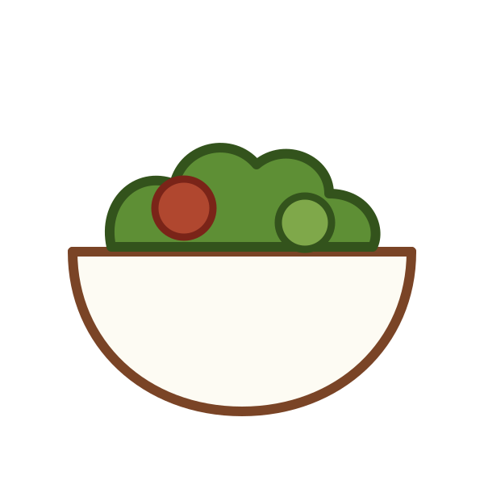
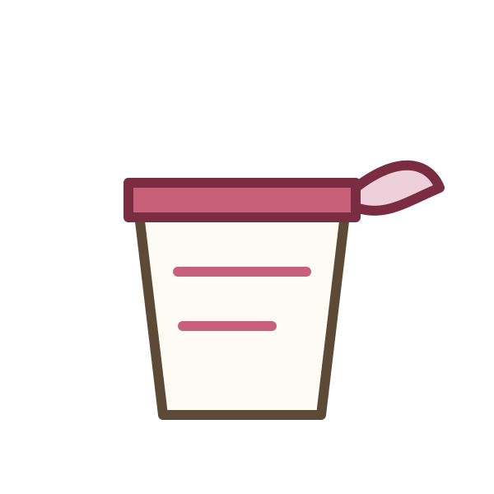
10–20 MIN · I DO
生词 1 · Cycle 1 of 2
4 / 20
NEW WORDS · 跟我读两遍 · REPEAT AFTER ME, TWICE
shālā
suānnǎi
沙拉
酸奶
salad
yoghurt
「酸」的左边是 酉，一个酒坛子 —— 酸的东西、发酵的东西都用它。所以「酸奶」是 yoghurt，不是「坏掉的牛奶」。

Slide 5
10–20 MIN · I DO
例句 1 · See them used
5 / 20
例句 · SEE THEM USED
我午饭常常吃沙拉。
I often have salad for lunch.
酸奶对身体很好。
Yoghurt is good for you.
我午饭吃沙拉和酸奶。
For lunch I have salad and yoghurt.
问：沙拉和薯条，哪个对身体好？

Slide 6
10–20 MIN · I DO
写一句 1 · Write your own
6 / 20
写一句 · WRITE ONE SENTENCE · 60–90 秒
我午饭常常吃 ________ 。
________ 对身体很好。
EXTENSION
用「比」写一句，比较沙拉和薯条，说哪个对身体好，为什么。再加一句「可是我从小就喜欢……」说你其实爱吃哪个。

Slide 7
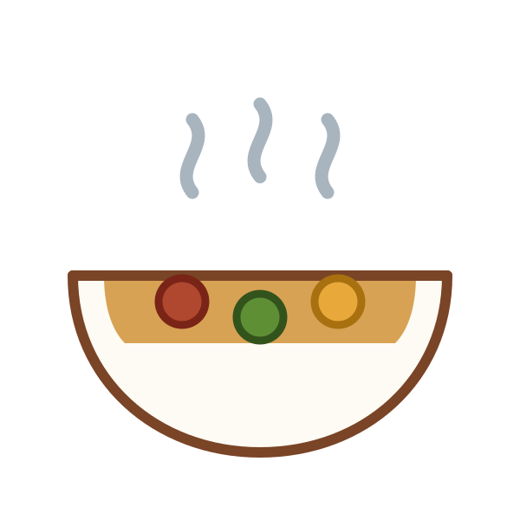
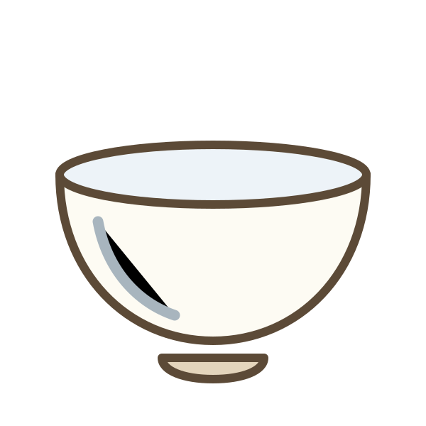
10–20 MIN · I DO
生词 2 · Cycle 2 of 2
7 / 20
NEW WORDS · 跟我读两遍 · REPEAT AFTER ME, TWICE
zácàitāng
wǎn
杂菜汤
碗
vegetable soup
bowl
「汤」的左边是 氵（水）。把它和第十课的「场」（菜市场）放在一起看 —— 右边一样，左边不一样。「碗」的左边是 石。

Slide 8
10–20 MIN · I DO
例句 2 · See them used
8 / 20
例句 · SEE THEM USED
妈妈做了杂菜汤。
Mum made vegetable soup.
我喝了一碗汤。
I drank a bowl of soup.
我晚饭喝一碗杂菜汤。
For dinner I have a bowl of vegetable soup.
问：汤用什么量词？牛奶呢？

Slide 9
10–20 MIN · I DO
写一句 2 · Write your own
9 / 20
写一句 · WRITE ONE SENTENCE · 60–90 秒
我喝了一碗 ________ 。
妈妈做了 ________ 。
EXTENSION
写三句说你们家昨天的晚饭，每句都要有量词（碗、杯、块、条、个）。写完把三句连成一段，加上「因为……，所以……」说为什么是妈妈做的。

Slide 10
10–20 MIN · I DO
检查点 · Checkpoint
10 / 20
认一认 · CHARACTERS ONLY · 一起读出来
沙拉
酸奶
杂菜汤
碗
四个字一起读出来。

Slide 11
10–20 MIN · I DO
句型 · 频率词 · Frequency
11 / 20
从最多到最少 · 今天的新词是第五格：有时 YǑUSHÍ SOMETIMES（课本写「有时＝有时候」）
总是
›
每天
›
常常／经常
›
一般／平时／通常
›
有时／有时候
›
很少
我午饭一般吃三明治，有时吃薯条。
红框是新的，其他五个第十课都学过了。「有时」只是「有时候」的短说法，意思完全一样 —— 课本两个都用。

Slide 12
10–20 MIN · I DO
句型 · Sentence pattern
12 / 20
句型 · 先说平常，再说例外
一般 / 平时 ……，有时 / 有时候 ……
1
我们家晚饭有时候吃中餐，有时候吃西餐。
At home we sometimes eat Chinese, sometimes Western.
2
我平时喝牛奶，有时喝酸奶。
I usually drink milk; sometimes yoghurt.
3
我午饭一般吃盒饭，有时吃三明治。
For lunch I usually have a box lunch; sometimes a sandwich.

Slide 13
10–20 MIN · I DO
句型 · 难句 · two lists
13 / 20
最难的一句 · 两串单子对着说 · 这就是课文里的回答
我午饭一般吃三明治、热狗、酸奶，有时吃薯条、杂菜汤、沙拉等。
For lunch I usually have a sandwich, a hot dog and yoghurt; sometimes chips, vegetable soup, salad and so on.
不是一样对一样 —— 是一串对一串。两边都用顿号「、」，后面用「等」收尾。
EXTENSION
照这个形状说晚饭：一般吃哪三样，有时吃哪三样。六样东西都要说出来，不写，直接说。

Slide 14
10–20 MIN · I DO
课文二 · Text 2 · p.105
14 / 20
课文二 · 后半段 · 再听一遍 CD 43
A
午饭呢？
B
吃三明治、热狗、酸奶，有时吃薯条、杂菜汤、沙拉等。
A
你们家晚饭吃什么？
B
有时候吃中餐，有时候吃西餐。
A
你们家平时谁做饭？你会帮忙吗？
B
一般是妈妈做。有时候吃完晚饭以后，我会帮妈妈洗碗。
最后一句的「帮忙」「吃完……以后」下节课学 —— 但「洗碗」是今天的词。

Slide 15
20–43 MIN · FLEXIBLE PRACTICE
词汇总览 · Summary board
15 / 20
词汇总览 · 这一课的生词 · STAYS UP WHILE YOU WORK
沙拉
酸奶
杂菜汤
有时
碗
这块板留在屏幕上 —— 分类和采访都要用。

Slide 16
20–43 MIN · FLEXIBLE PRACTICE
任务 · 练习册 p.124 Ex. 15 · 课本 p.102 Act. 3
16 / 20
WE DO · 二十四个词分五类 · 两人一组 · 5 分钟
五个格子：中餐 / 西餐 / 快餐 / 零食 / 饮料
蒸鱼 · 牛排 · 汽水 · 薯条 · 冰淇淋 · 杂菜汤 · 沙拉 · 薯片 · 花茶 · 炒青菜 · 比萨饼 · 炸鸡翅 · 热狗 · 可乐 · 糖果 · 三明治 · 巧克力 · 红烧豆腐 · 饼干 · 绿茶 · 鸡汤 · 汉堡包 · 炸鸡腿 · 北京烤鸭
分完，用中文说出两个的理由：我觉得沙拉是西餐，因为……
然后做课本 Act. 3 / 练习册 Ex. 7：每一类自己再加五个，不能用板上有的。
这就是单元测验第一大题的样子。
EXTENSION
每一类加五个，五个里至少两个要是第十课学的（菜市场的词）。加完读练习册 p.122 Ex. 11 的短文，用中文回答五个问题，再把你们学校餐厅卖的东西填进「正餐／零食／小吃／饮料」四个格子里。全部用汉字。

Slide 17
20–43 MIN · FLEXIBLE PRACTICE
活动二 · 课本 p.107 · Act. 9
17 / 20
YOU DO · 采访 四个同学，笔记用中文写 · 10 分钟
1
你早饭一般吃什么？
2
你午饭一般吃什么？
3
你晚饭一般吃什么？
4
你们家周末常常去饭店吃饭吗？
5
你们一般去哪家饭店吃饭？
6
你们一般吃什么？
然后向全班报告（这才是重点，报告要用第三人称）：三个同学早饭一般吃水果和面包，喝牛奶。一个同学有时候早饭吃谷类早餐加牛奶。

Slide 18
20–43 MIN · FLEXIBLE PRACTICE
活动三 · 练习册 p.124 · Ex. 14
18 / 20
YOU DO · 十六个量词，每个写一样东西 · 4 分钟
件 · 条 · 碗 · 辆 · 支 · 架 · 副 · 顶 · 个 · 间 · 位 · 套 · 幢 · 双 · 口 · 种
先做最容易的八个，再做剩下的。「碗」是今天的词，必须在那八个里。
这是单元测验第二大题的样子。
EXTENSION
十六个全部写完，而且每个词组都要写成一个完整的句子，不是只写名词。比如不写「碗：汤」，写「我喝了一碗杂菜汤」。

Slide 19
20–43 MIN · FLEXIBLE PRACTICE
游戏 · 找不同 · 4 分钟
19 / 20
GAME · 哪个不一样？用中文说为什么
1
沙拉 · 酸奶 · 杂菜汤 · 碗
碗不是吃的
2
总是 · 常常 · 有时 · 牛奶
牛奶不是频率词
3
面包 · 煎蛋 · 香肠 · 冰淇淋
冰淇淋不是早饭
4
碗 · 杯 · 条 · 汤
汤不是量词
5
巧克力 · 饼干 · 蛋糕 · 正餐
正餐不是零食
第 2、5 题不止一个答案 —— 能用中文把另一个答案讲通的，那一轮就算赢。

Slide 20
43–50 MIN · PLENARY
小结 · Plenary
20 / 20
小结 · 43–50 分钟
1
回看目标 · 读一遍，问两个报告过的同学：第三条打勾了吗？
2
自评 · 白板上三条一起写 👍 / 😐 / 👎。
3
Exit ticket · 用「一般……，有时……」写一句：你午饭吃什么。
4
下节课 · 第十一课最后一节：学「吃完饭以后……」，学十二个部件，还要把整课复习一遍。

